Slide 1
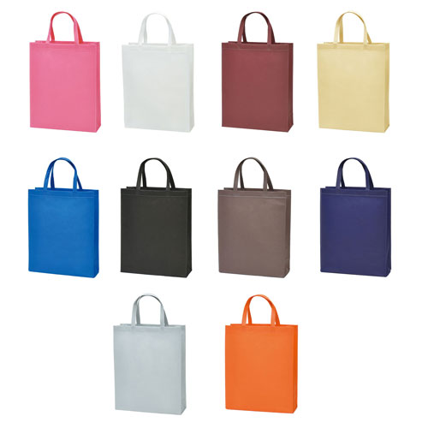
【提案書】
ベーシックトート100(A4縦)
特徴
A4縦長サイズで厚くて耐久性が高い、不織布トートバッグ。書籍やノートPCなど、ある程度厚くて重い物も持ち運べます。名入れやプリントをすれば、物販品やノベルティに活用できます。
商品写
納期
納期スペース
仕様
カラー展開：黒、白、紺、ベージュ、グレー、ダークブラウン、ボルドー、オレンジ、ローズピンク、ブルー
素材：本体/PP不織布 底板/厚紙
サイズ：W260×H330×G90 持ち手長さ:310mm
お見積
お見積りスペース

